Slide 1
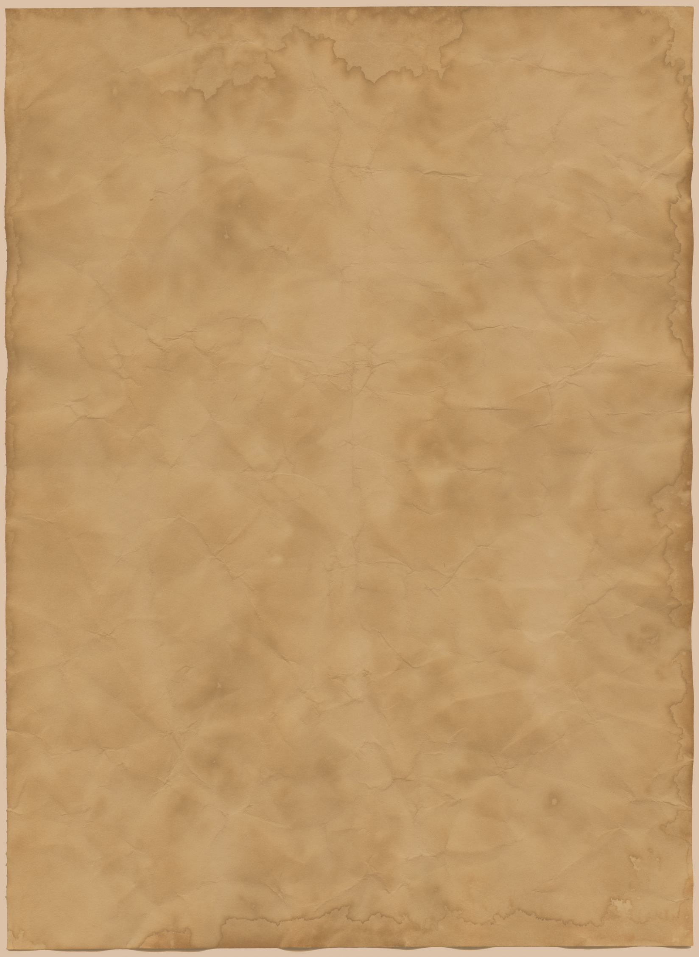



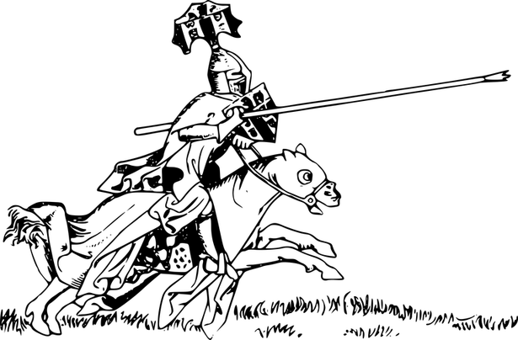

PUC GUEST RPG

Slide 2

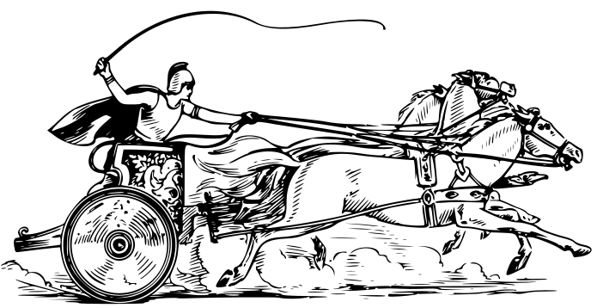
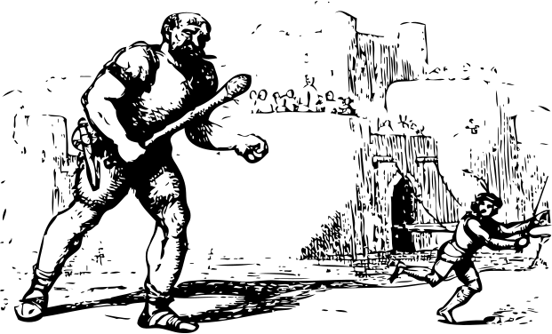
Contextualização
Você assume o papel de um universitário que acabou pegando dependência em matérias importantes do 1º e 2º ano da faculdade.
Para finalmente conquistar o diploma, será necessário enfrentar essas disciplinas como verdadeiros desafios.
Cada matéria se transforma em um estágio, e cada estágio possui um Boss que só pode ser derrotado com conhecimento.

Slide 3
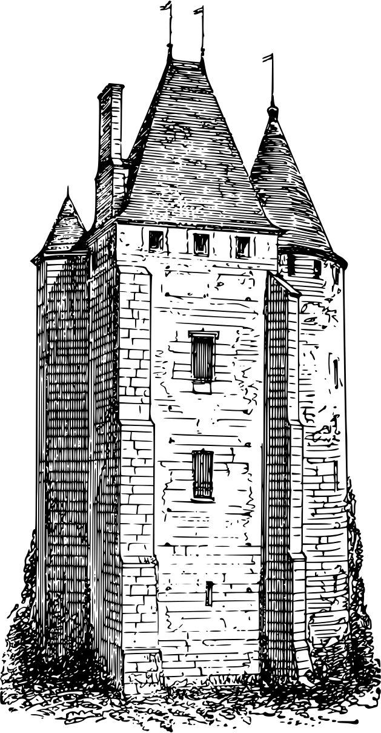


Objetivo da Jornada
O principal objetivo do jogo é explorar fisicamente o campus da PUC-Campinas, desbloquear áreas, derrotar os Bosses e obter as chaves de cada núcleo.
Ao vencer todos os desafios, o jogador conquista a Chave do Diploma, que desbloqueia uma funcionalidade especial no Centro de Tecnologia (CT) da PUC.

Slide 4
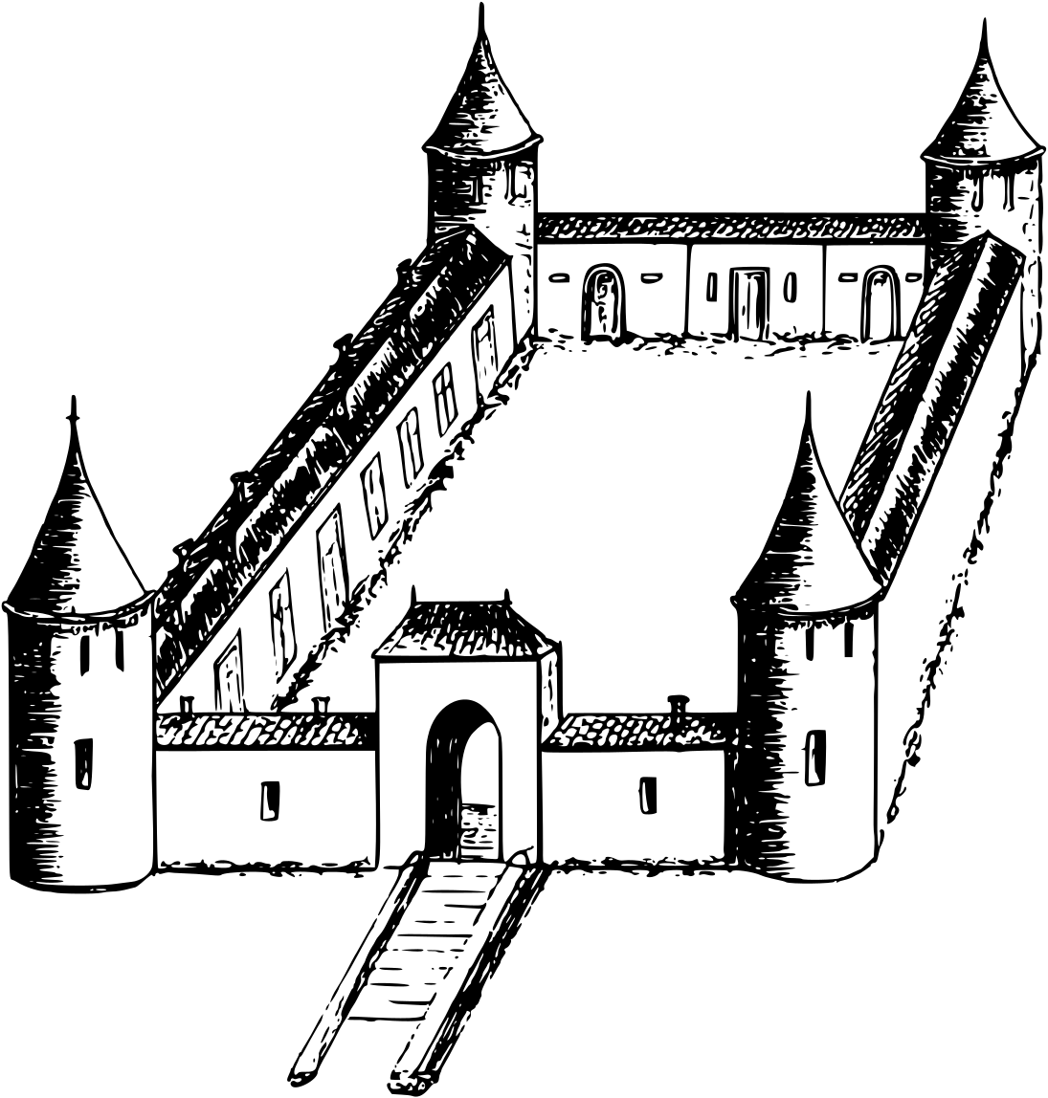

Exploração por Geolocalização
O sistema utiliza GPS do Google para transformar o espaço físico em parte da experiência do jogo.
O personagem se movimenta conforme o jogador caminha no mundo real.
Áreas específicas do campus liberam novos estágios, desafios e batalhas contra Bosses.
Essa mecânica conecta o ambiente real da universidade com o mundo virtual do RPG.

Slide 5

Dinâmica da Batalha
Combate básico:
As batalhas acontecem por meio de perguntas técnicas.
Ao acertar uma questão, o jogador causa dano no Boss
Ao errar, recebe um contra-ataque.
O jogador também possui itens consumíveis em sua mochila:
Erva Divina: recupera 40 HP, mas consome o turno.
Erva da Ira: dobra o próximo ataque, mas também aumenta o risco caso o jogador erre.

Slide 6
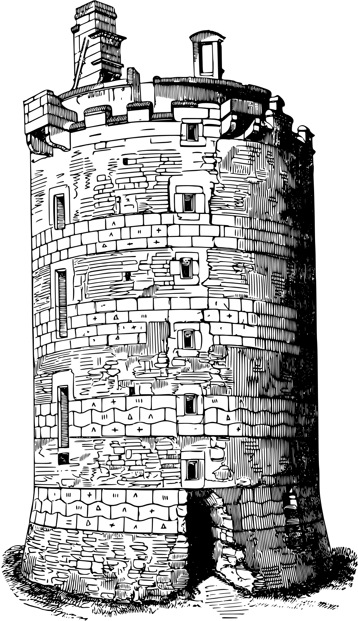

Estágios do Jogo
A jornada é dividida em cinco estágios principais:
Matemática Discreta
Algoritmos e Lógica de Programação
Estruturas de Dados I e II
Banco de Dados I e II
Organização e Arquitetura de Computadores
Cada estágio representa uma disciplina em que o jogador precisa provar seu conhecimento para avançar.

Slide 7
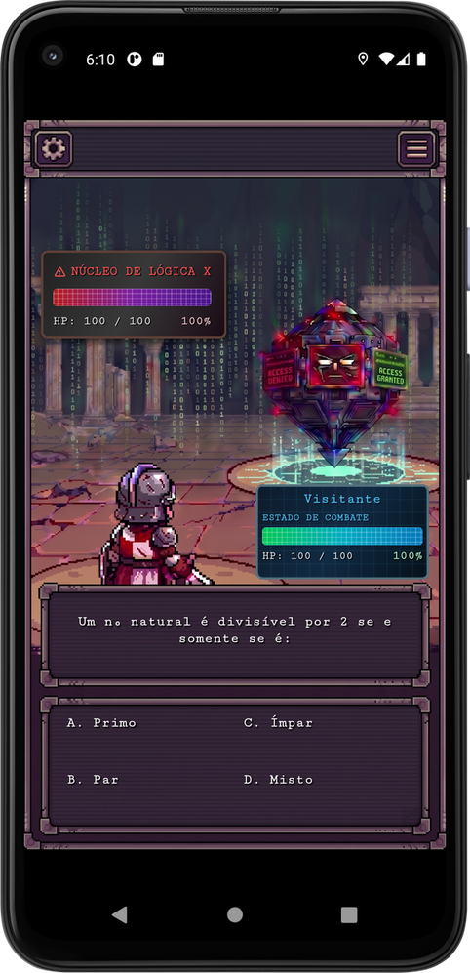
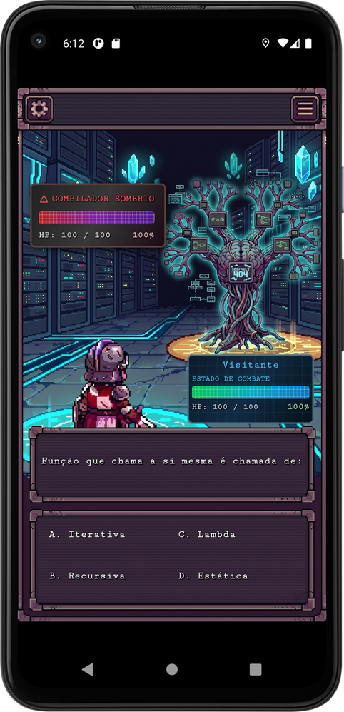
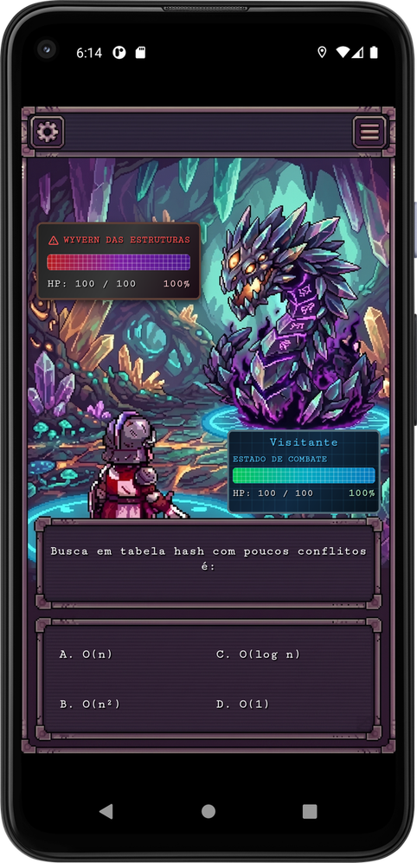
Estágios do Jogo

Slide 8
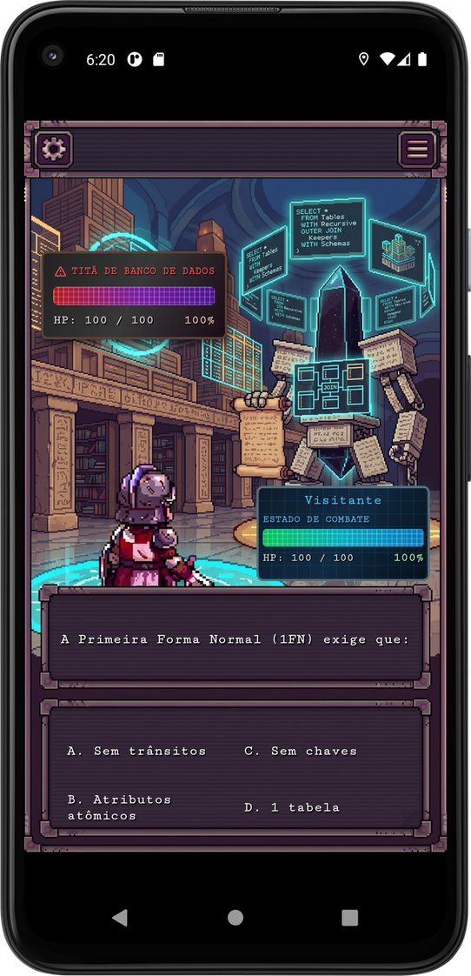
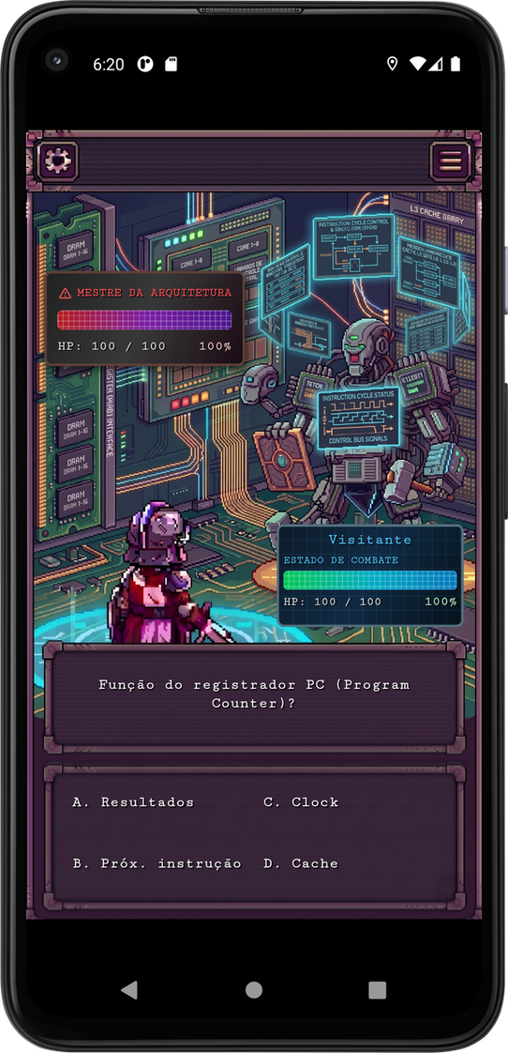
Estágios do Jogo

Slide 9

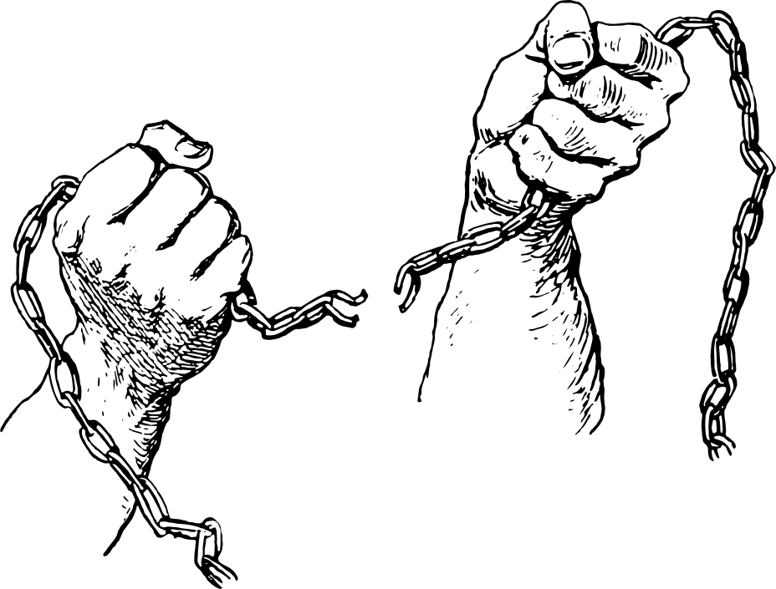
Tecnologias
Flutter: desenvolvimento mobile e web.
Flame Engine: movimentação e renderização 2D.
Firebase Auth & Firestore: contas, login e salvamento em nuvem.
Geolocator: uso de GPS e cálculo de distância.
Provider: gerenciamento de estado do jogo.

Slide 10
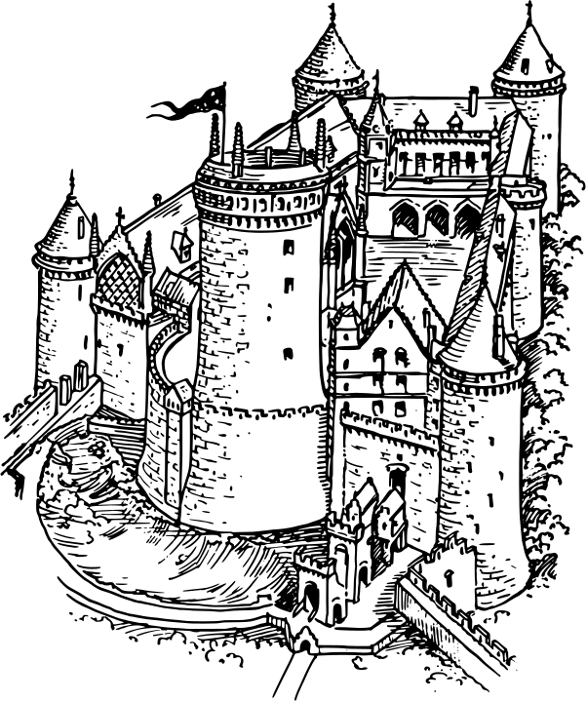
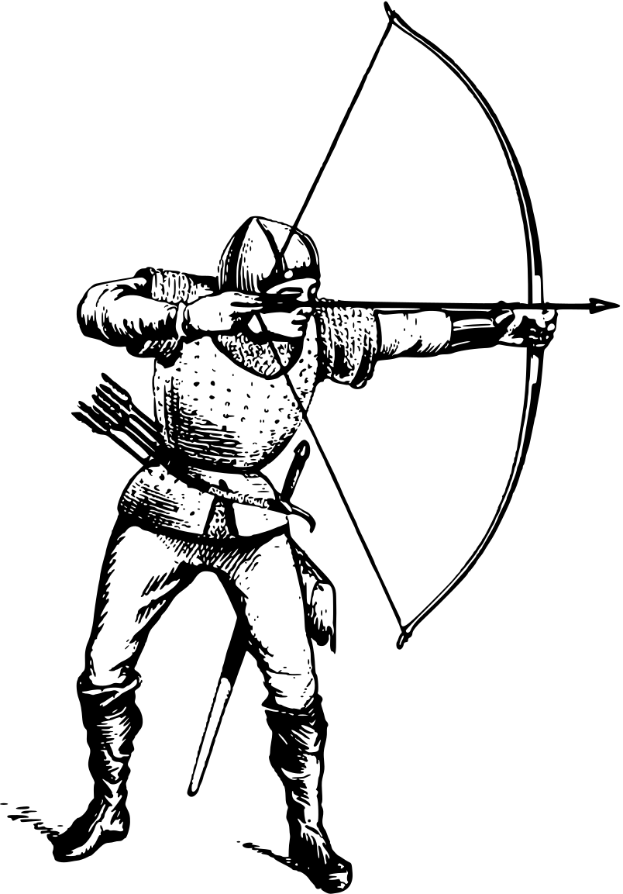
Equipe de Desenvolvimento
Cauã Vasconcelos Grecco de Faria
Leandro Nascimento Lucatelli
Pedro Henrique Vieira Lima
Rodrigo de Faria Perico
Gustavo Antunes

Slide 11
OBRIGADO

